Slide 1
Fahrzeug-informations- Display
Analoger Tachometer, digitaler tageskilometerzähler, Bewegungsrichtung

Slide 2
Gliederung
Trust (Vorstellung der eigenen Person)
Competition (Vergleichbare Kenngrößen, bzw. Eckpunkte)
USP (engl.: „unique selling point“, Alleinstellungsmerkmal)

Slide 3
1. (Trust)
> Vorstellung (Idee: Vermarktung für Kinder: „Begeisterung durch Technik“, greifbare visuelle Darstellung,..)

Slide 4
2. (Competition)

Slide 5
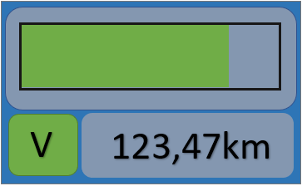
3. (USP) -> „Begeisterung durch Technik“
Optisch ansprechende Dartellung für Kinder
Individuelle Anpassung

